Slide 1



Sademeveesüsteemide projekti NOAH tutvustus
Nils Kändler

Slide 2
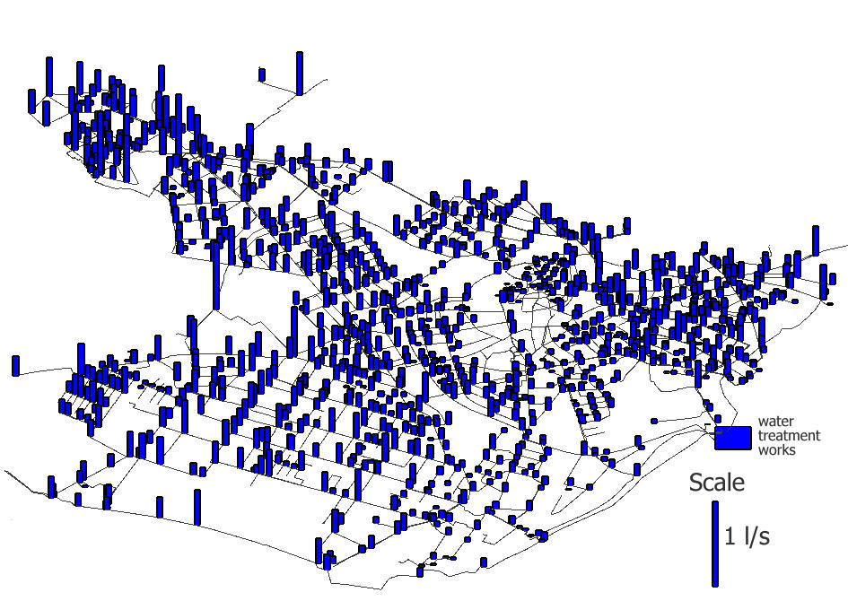
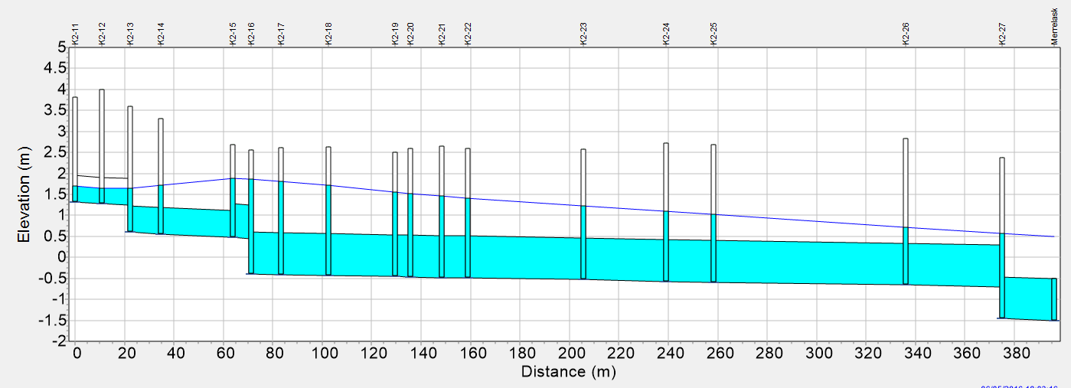
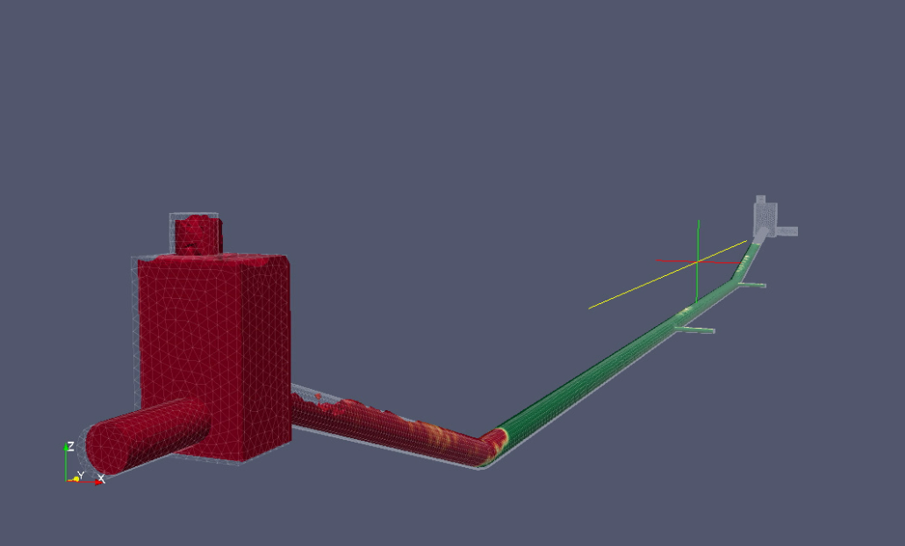
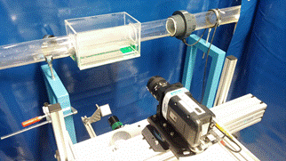
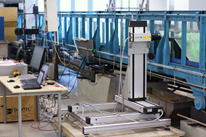
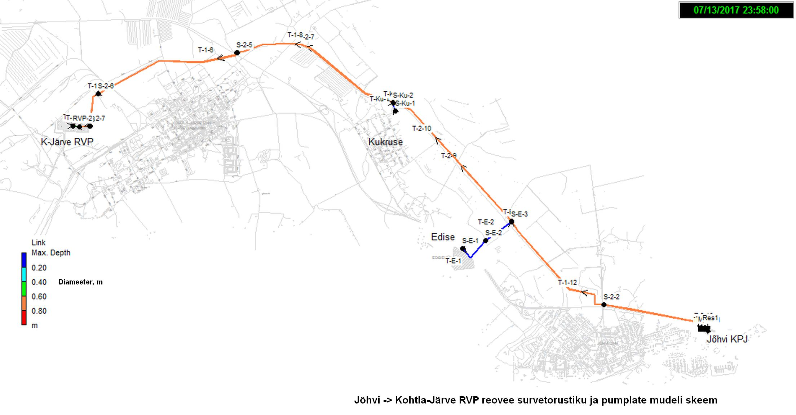
sissejuhatus
Ehituse ja arhitektuuri instituut – vedelikumehaanika
            Hüdraulika
            Modelleerimine
            Targa linna veesüsteemid

Slide 3
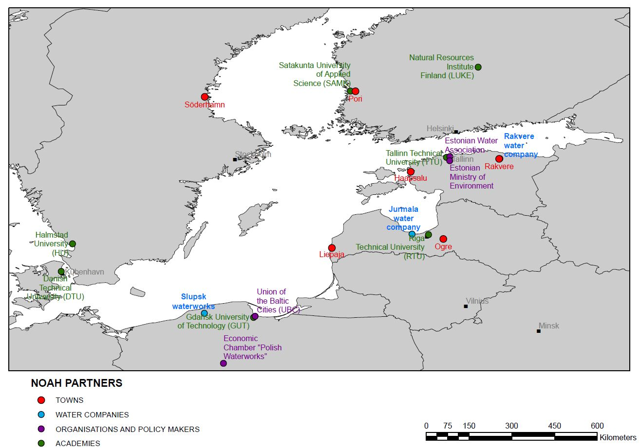


Läänemere kaitsmine puhastamata reovee ärajuhtimise eest linnapiirkondade üleujutuste ajal
20

Slide 4
motivatsioon
Linnapiirkondade kiire areng
Vett mitteläbilaskvate katendite mahu suurenemine
Kliimamuutused
Suurenenud vihmade intensiivsused
Kas olemasolevad sademeveesüsteemid saavad sellega hakkama?

Slide 5
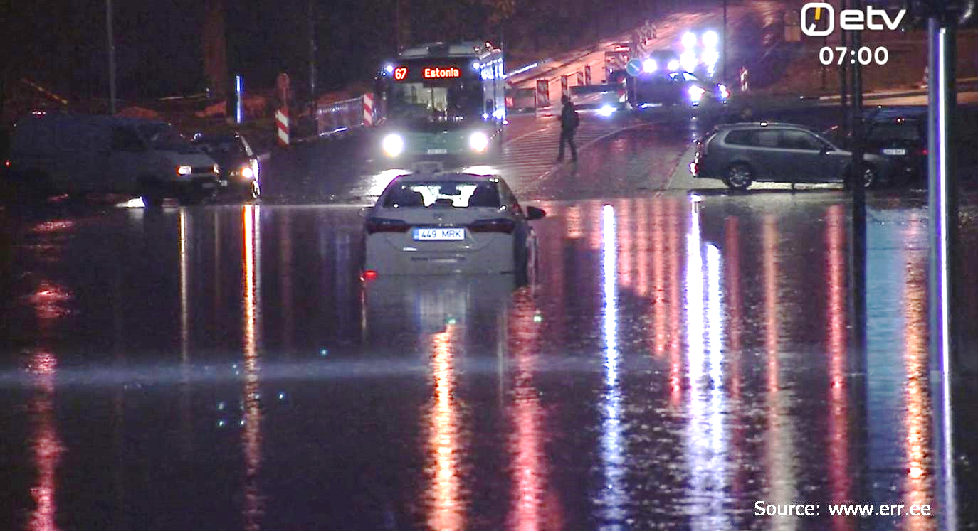
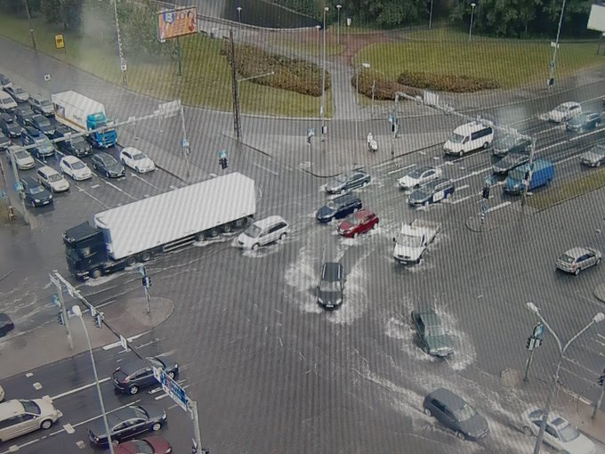
Tallinn, 21 juuni 2018
Tallinn, 8.august 2019
3

Slide 6
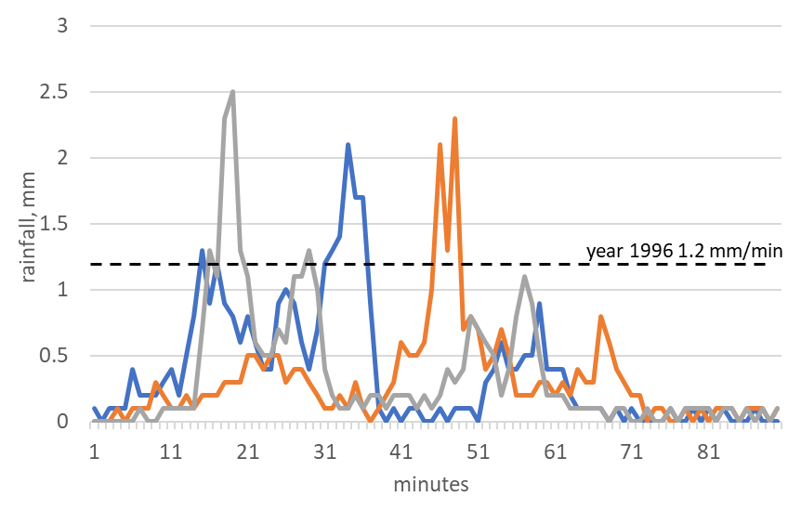
Tallinn, 21. juuni 2018
30 mm/h ületati
Normvooluhulk ületatud 2x
Suur varieeruvus
4

Slide 7
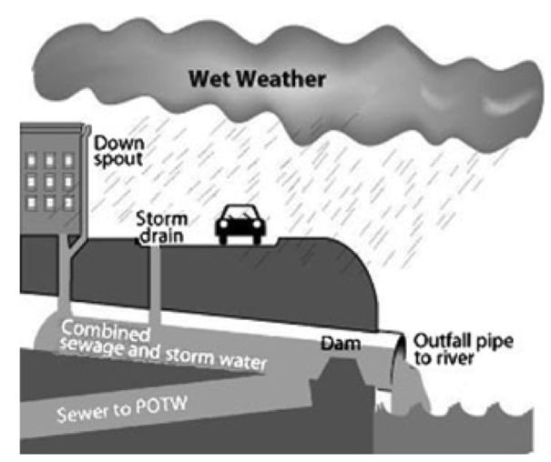
Ühisvoolsete süsteemide ülevoolud
Kontrollimatud
Oht nii inimesele kui loodusele
Ohtlike reoainete väljavool merre
5

Slide 8
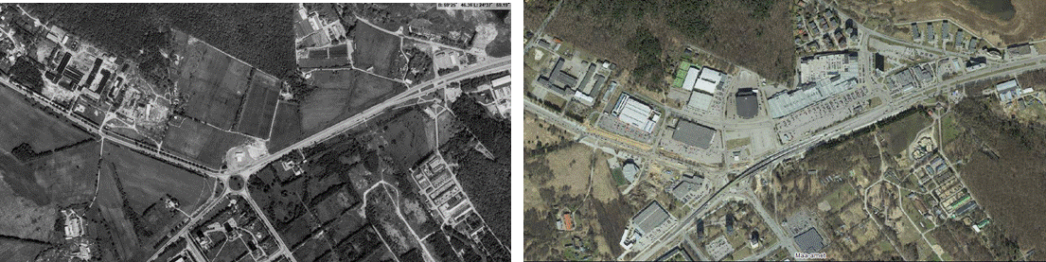
motivatsioon
1995
2018

Slide 9
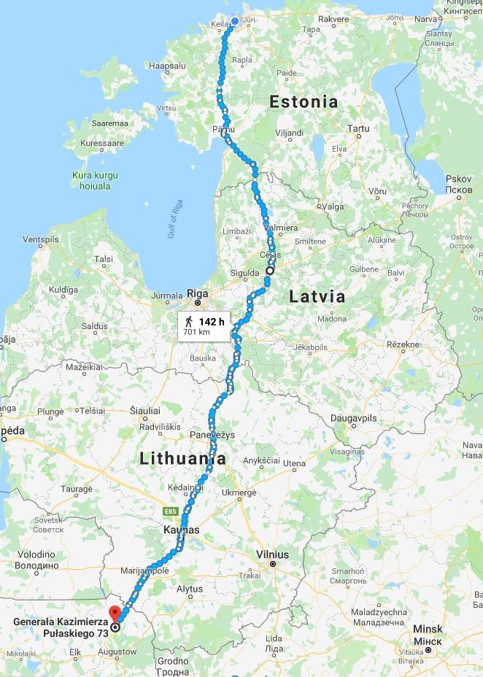
LAHENDUS?
Tallinna sademeveesüsteemi torude pikkus 704 km
Vahetada 20%
750 EUR / m
105 000 000 EUR
7

Slide 10
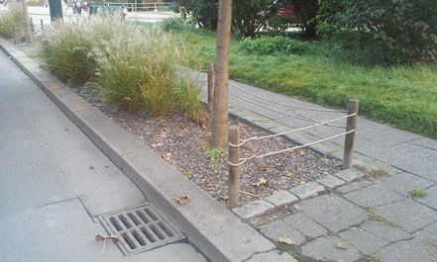
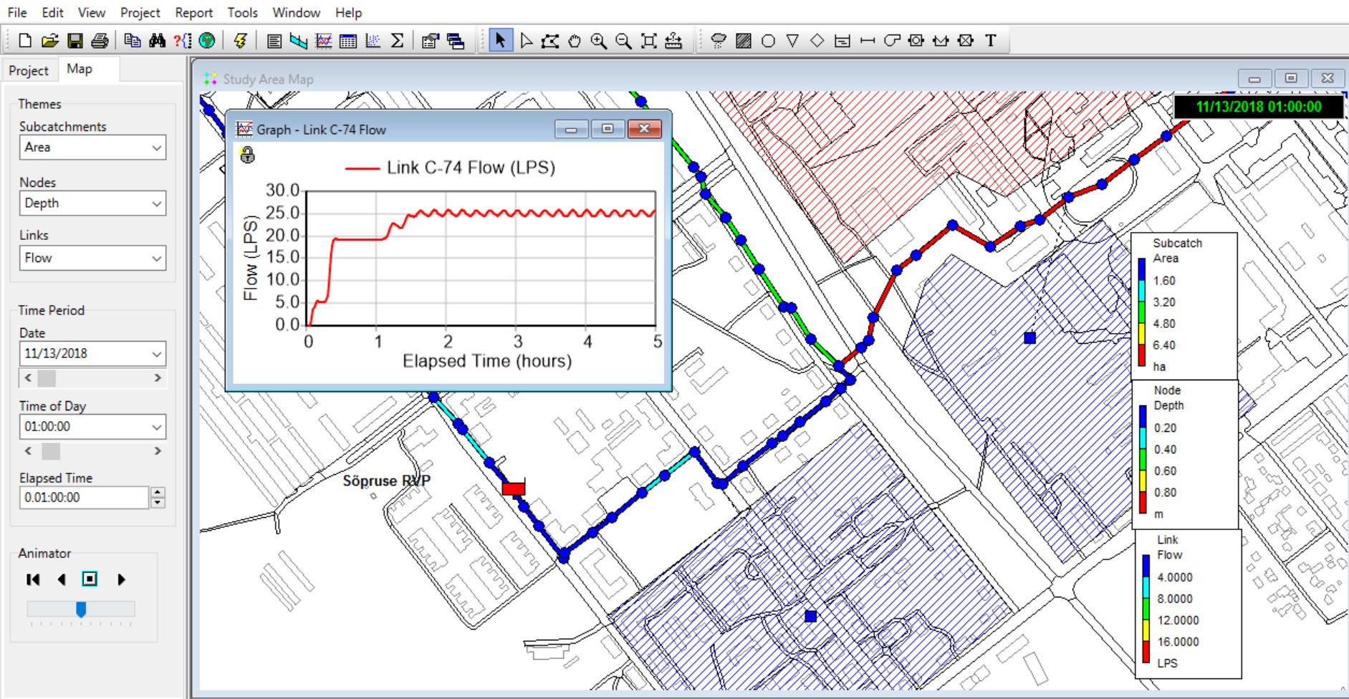
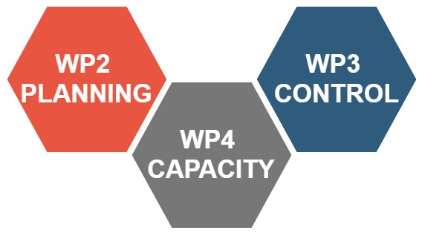
NOAH kontseptisoon
Terviklik linnaplaneerimine
Olemasolevate süsteemide parem juhtimine
Omavalitsuste ja vee-ettevõtete taseme tõstmine
20

Slide 11
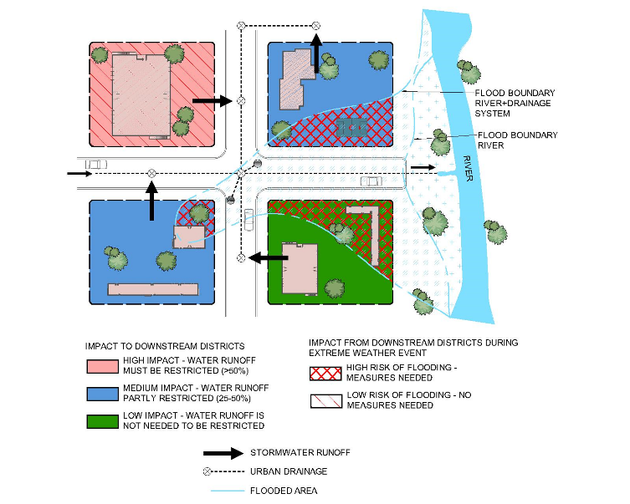
Tervikliku planeerimise kiht - EWL

Slide 12
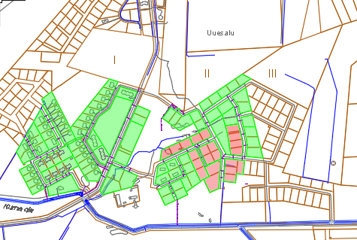
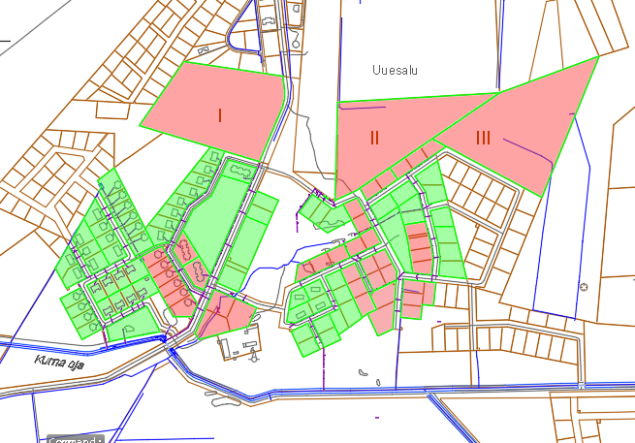
Tervikliku planeerimise kiht - EWL
(a) EWL praegu; (b) EWL kolme uue planeeringu lisandusmisel

Slide 13
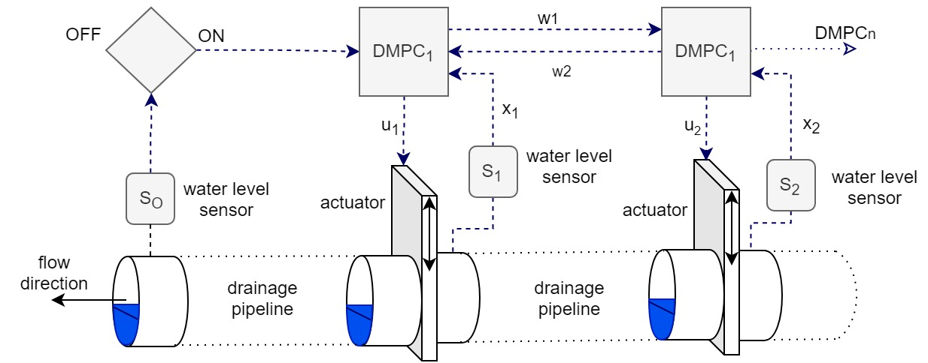
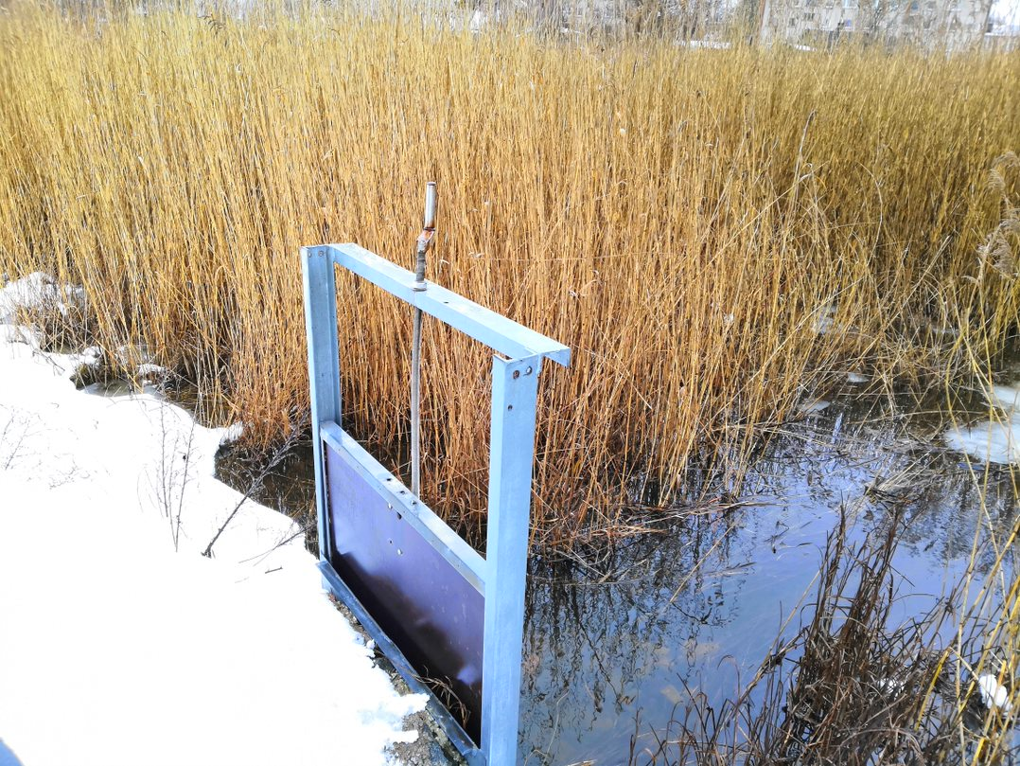
Olemasolevate süsteemide parem juhtimine
Olemasoleva sademeveesüsteemi mahu efektiivsem kasutamine
Ülevoolude rakendamise vähendamine kuni 50%
Kulud kuni 3 korda väiksemad
Paradigma muutus – reaktiivsest proaktiivseks.
10

Slide 14
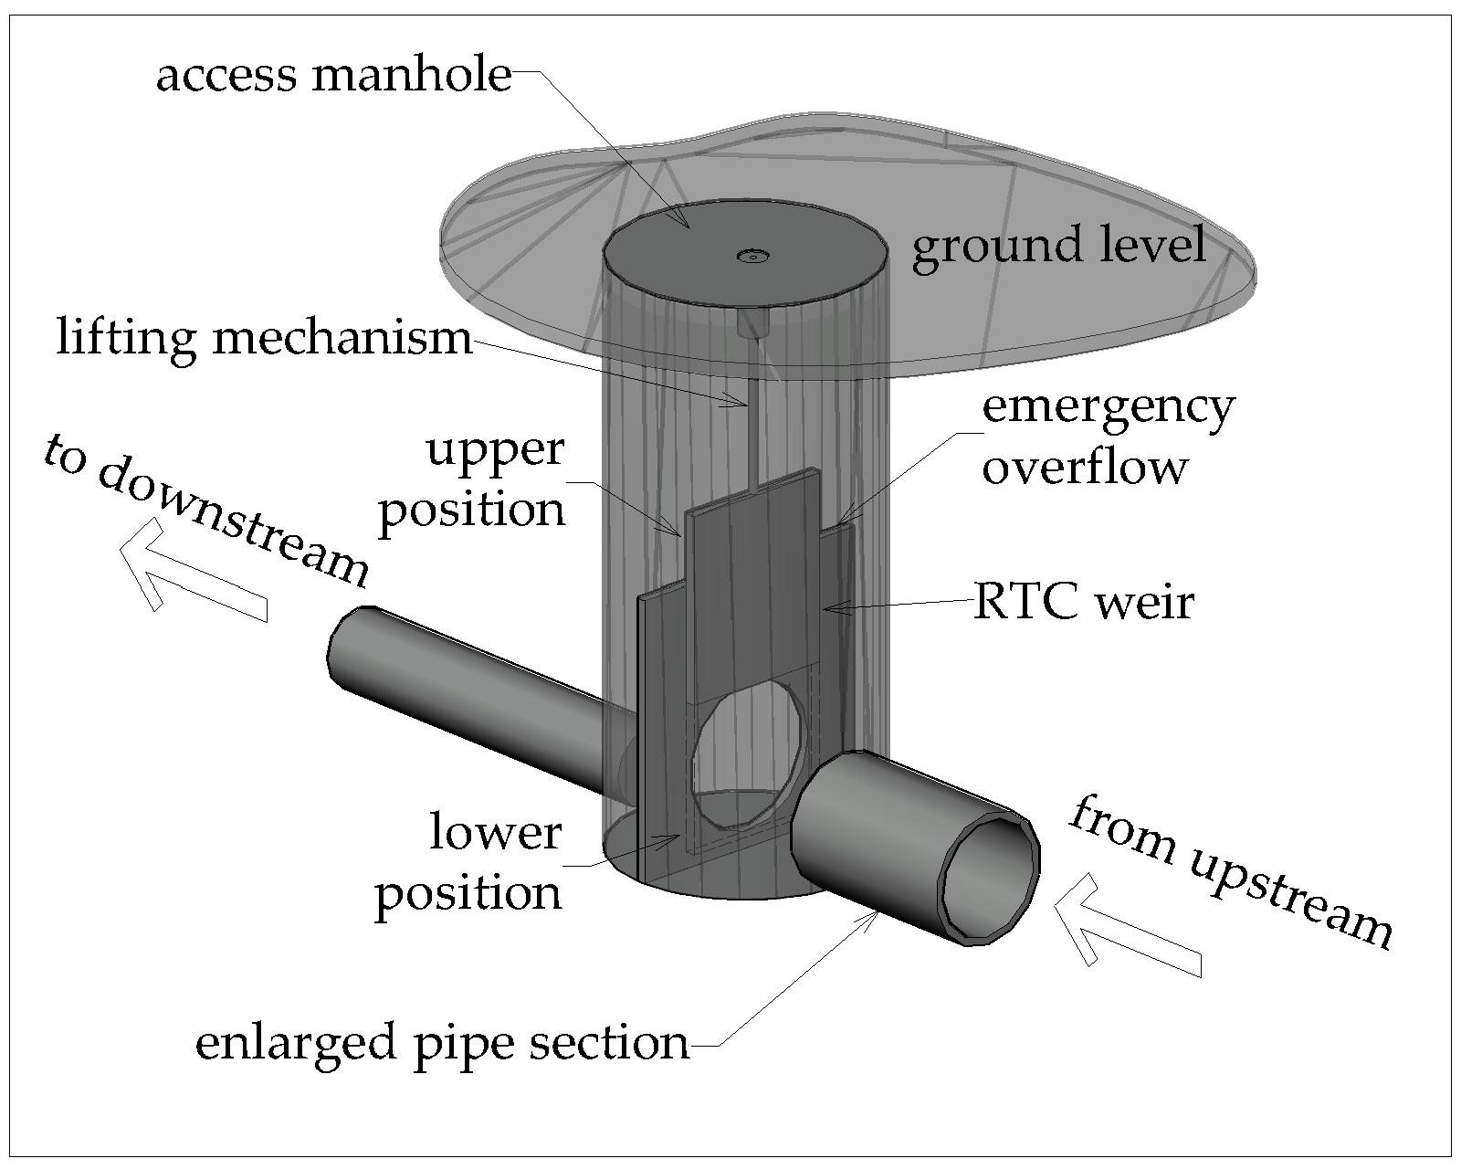
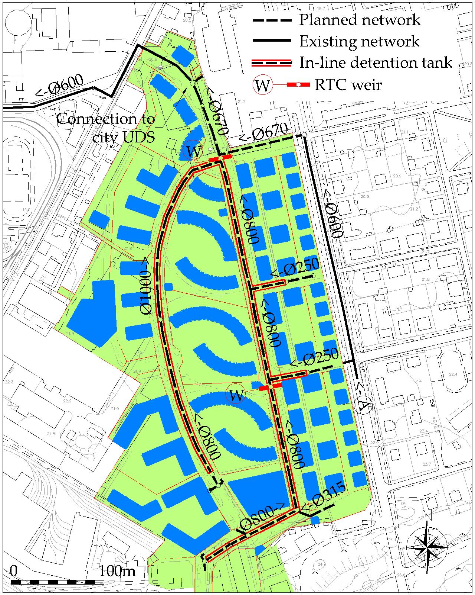
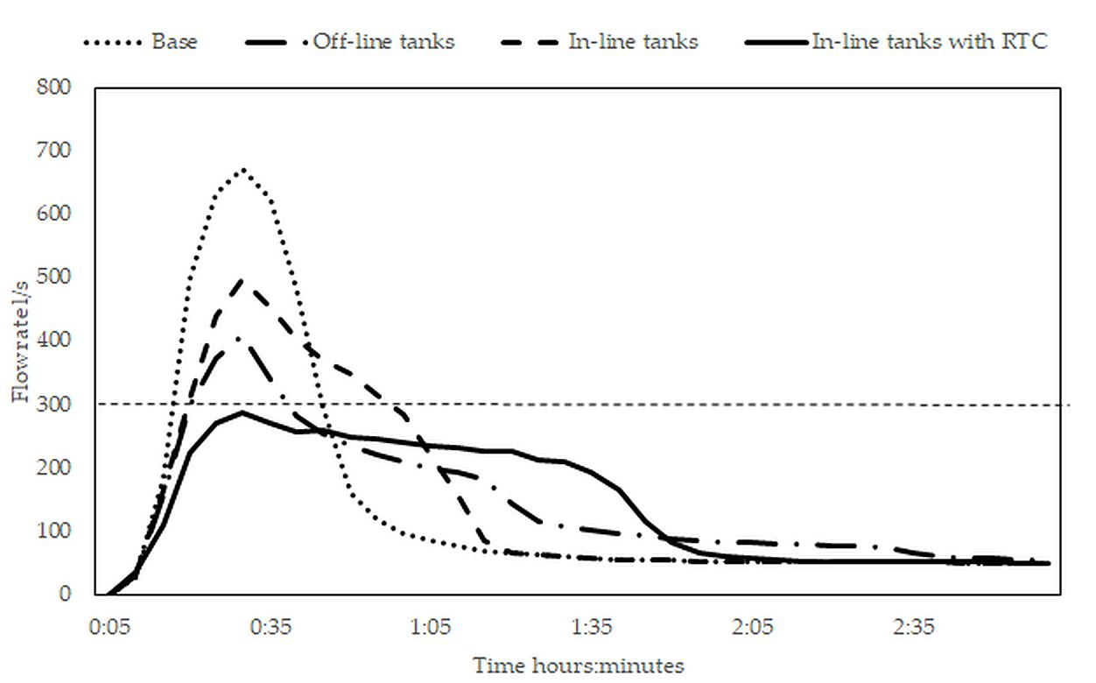
Näide – targad süsteemid
RTC
RTC
15

Slide 15
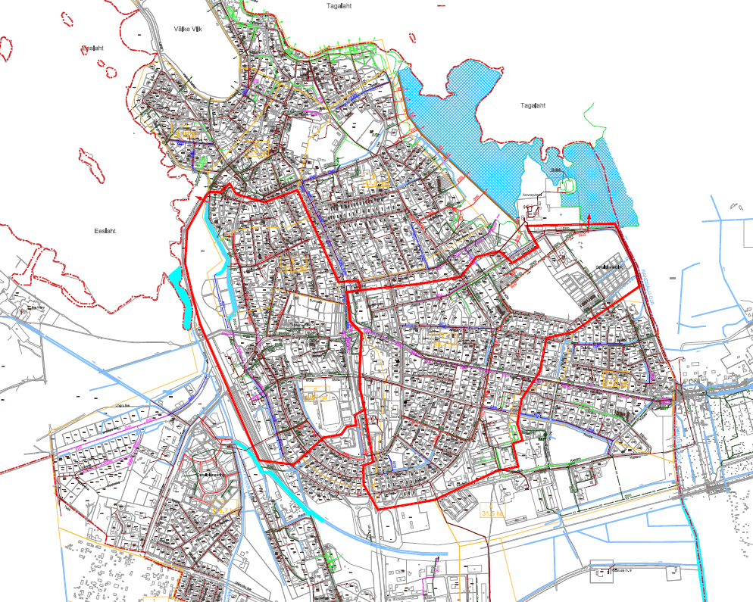
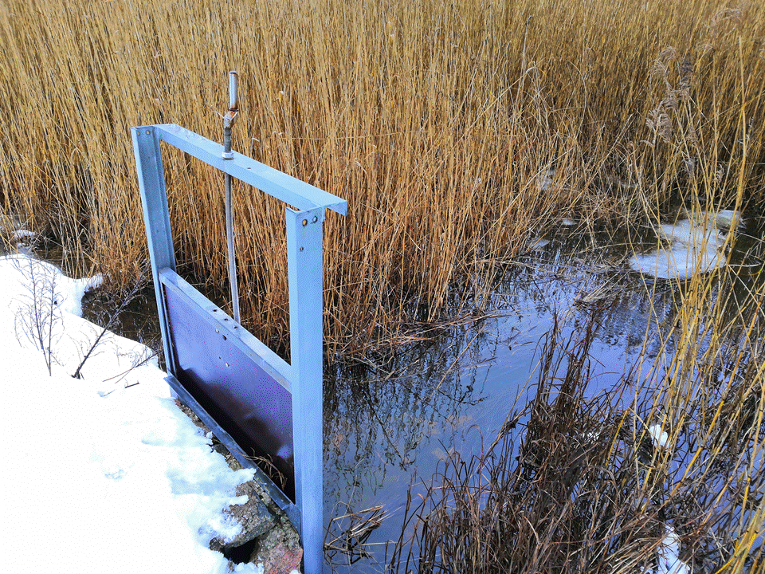
HAAPSALU PILOOTALA

Slide 16
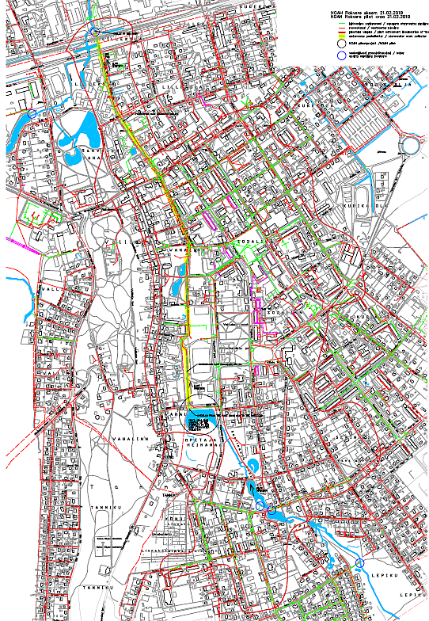
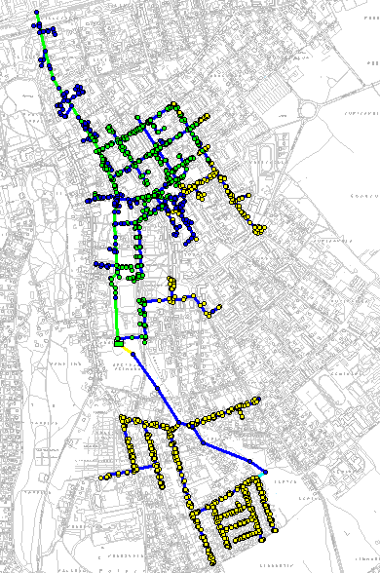
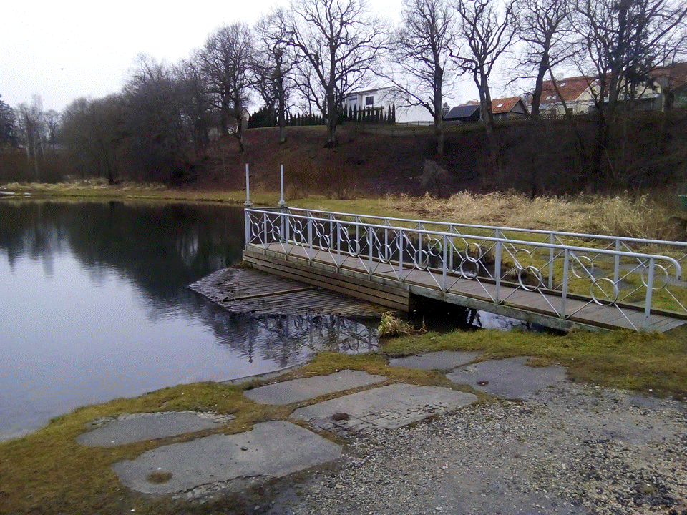
RAKVERE PILOOTALA

Slide 17
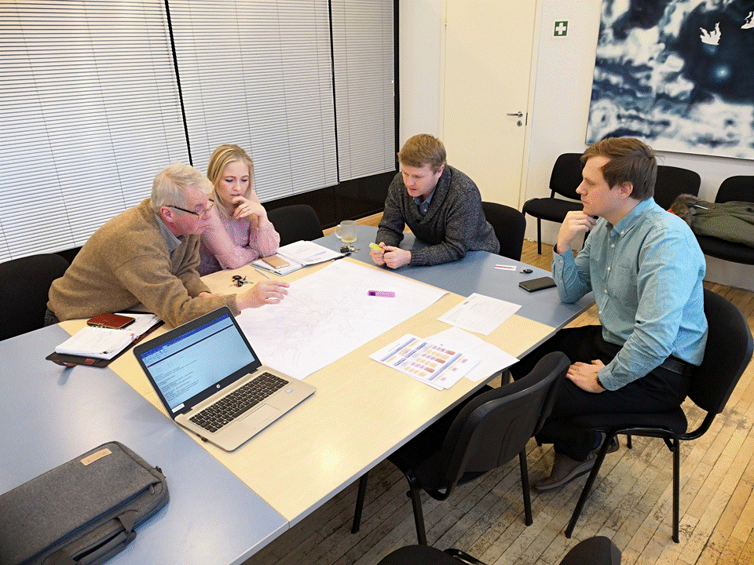
tulemused
Planeeringukiht rakendatud 6-s linnas
Investeeringud taristusse 6-s linnas, reaal-aja juhtimise algoritmid 8-s linnas
Ülevoolude rakendamise vähendamine kuni 50%
Seminarid/koolitused kõikides partnerriikides, k.a. Eestis
Kliimakindlad targad linnad.

Slide 18
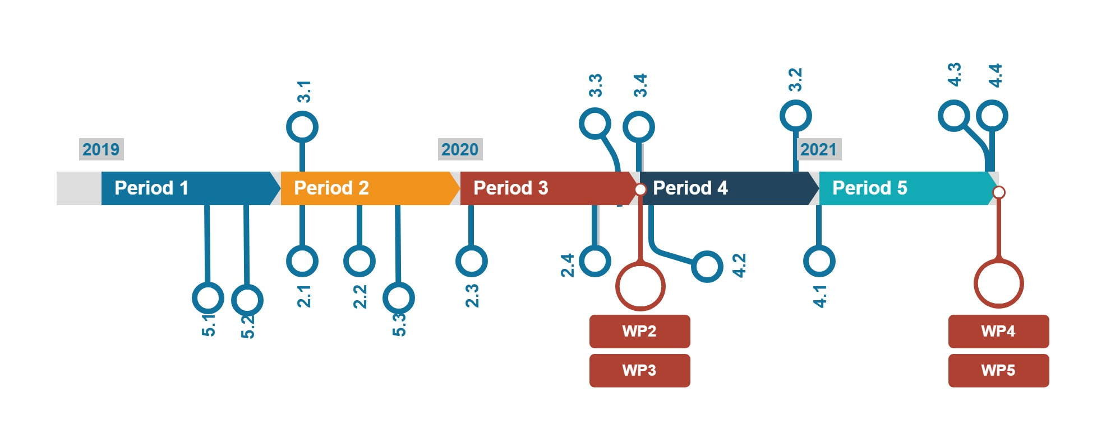
ajagraafik
ANDMETE KOGUMINE
MODELLEERIMINE
PILOOT-INVESTEERINGUD
ANALÜÜS
KOOLITUSED ja SEMINARID

Slide 19


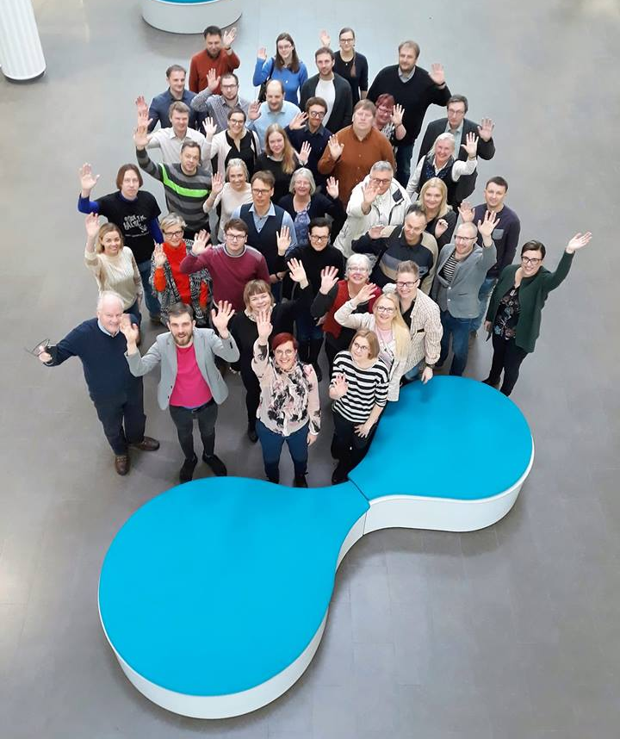


MEEDIA
sub.samk.fi/projects/noah
@BSRNOAH
@bsrnoah
@BsrNoah

Slide 20
Tänud kuulamast!
Ehituse ja arhitektuuri instituut
Nils kändler
Nils.kandler@taltech.ee

